Slide 1

Python程序设计（项目实战）
◆ 重庆两江智造集团 · 数字化转型办公室
搭建多源数据采集中枢
第六周 · 第12次课（2课时 · 80分钟）
双创中心302实训室 · 理实一体 · 配套：分层工单+starter · 本课主用：PyCharm CE + conda环境(pp03) + Git/GitHub（每周提交）
重庆现代制造职业学院 智能控制学院 · 工业互联网应用专业
Notes:
开场30秒：本次课《搭建多源数据采集中枢》，80分钟＝2课时×40分钟。课前已发工单+starter+微课知识卡，资讯·计划线上完成。

Slide 2
安全与合规警示（操作前必读）
1. 上机前确认本工位电源开关与急停位置，确认设备处于安全状态。
2. 涉及接线的操作一律先断电、后验电、再作业，禁止带电插拔。
3. 身体任何部位不进入设备运动/散热区域，长发束起，不佩戴悬垂饰物。
4. 调试程序前先静态检查、再低速小样本试运行，确认无异常后放大规模。
5. 任何不确定或异常情况，立即停止操作并报告指导教师，不擅自处置。
以上任一条违反，本次任务按课程标准「安全规范一票否决」条款记 0 分并中止实训。

Slide 3
任务情境（集团项目案例）
◆ 重庆两江智造集团 · 数字化转型办公室
中台试运行暴露瓶颈：三个厂区数据源并发接入互相踩踏，还常有连接闪断。吴工画出三线程架构图：'骨架给你，可靠性你来。'——工单P4.1：多源采集系统（2号PLC会随机掉线，正好实测）。
两江智造集团 · Python程序设计（项目实战）
3 / 22
Notes:
情境说书（30秒，口头讲，不必逐字念）：中台试运行暴露瓶颈：三个厂区数据源并发接入互相踩踏，还常有连接闪断。吴工画出三线程架构图：'骨架给你，可靠性你来。'——工单P4.1：多源采集系统（2号PLC会随机掉线，正好实测）。
讲完抛出问题：'如果是你，第一步先干什么？'——自然过渡到决策环节。

Slide 4
1
搭建多源数据采集中枢（1）
系统架构：3个PLC模拟器→Modbus采集器→数据处理→存储，MQTT订阅云端指令；
模块设计：ModbusCollector/MQTTSubscriber/DataProcessor三类线程架构；
工程要点：连接超时重连、数据缓冲、单位转换、异常告警、批量入库；
工单P4.1实操：基于提供的三线程架构骨架（ModbusCollector/MQTTSubscriber/DataProcessor模板），聚焦协议集成与可靠性开发，完成多源工业数据采集与消息中间件系统（采集率≥95%，吞吐≥1000条/秒）。
两江智造集团 · Python程序设计（项目实战）
4 / 22
Notes:
实施内容清单：本页条目与工单步骤一一对应，逐项过一遍即可，细节留到代码演示。

Slide 5
本课重难点地图 · 老师划重点（动手前必看）
动手前先看这页：重点要会什么、难点会卡在哪、哪里最容易错、学没学会怎么自测。
重点 · 必会必考（本课知识点全景）
难点 · 易卡壳（下一页逐个击破）
◆ B01 线程并发｜线程=车间三条传送带同时转：采集/处理/入库互不挡道
◆ B02 Queue传送带｜queue.Queue=自带保险锁的传送带——线程间传数据不丢不撞
◆ B03 get超时防死等｜get(timeout)=传送带空转3秒就检查——不给死等机会
◆ B04 退避重试｜指数退避=敲门礼仪：1s没应等2s再4s——封顶8s不轰炸
◆ B05 daemon守护线程｜daemon=True=随主灯灭的值夜班——主程序退出它跟着退
◆ B06 对账公式｜对账=钱货两清：源计数=入库+异常+丢弃，一条不差
▲ 误区：以为多线程必然更快——GIL下CPU密集不加速，IO密集才香
▲ 误区：直接共享全局列表传数据——裸列表非线程安全，必加锁
▲ 误区：裸get()死等——采集一断入库线程永久卡死成僵尸
高频易错 · 动手前先记住
✗ Ctrl+C退不出 → daemon=True
✗ Queue满卡死 → put(timeout=1)+丢弃计数
✗ 线程日志混乱 → Thread(name='Modbus')
达标自问 · 学没学会，问自己这四句（当堂评分同口径）
① 及格线我能过吗——三源贯通+无丢失+系统文档
② 优秀线我够吗——≥99.5%+延迟<100ms+线程安全设计
③ 技能点我能独立做出来吗——三线程骨架贯通(采集/订阅/处理)；断线重连实测(2号PLC掉线)
④ 报错了先查「常见错误速查」页再举手——错误信息逐字读一遍，八成自己能修
素材来源：同周《第11次课-让程序同时听三个PLC…》知识卡与避坑清单（逐字摘录）
两江智造集团 · Python程序设计（项目实战）
5 / 22

Slide 6
难点逐个击破 · 零基础照做就能会
每个难点四步走：先看「为什么容易栽」对号入座 → 记住「一招破解」→ 照「动手验证」做一遍 → 做不出回知识详解页。
难点1：B01 线程并发
为什么容易栽
一招破解（记住这句）
动手验证（照做一遍）
误区：以为多线程必然更快——GIL下CPU密集不加速，IO密集才香
线程=车间三条传送带同时转：采集/处理/入库互不挡道
采集不能被入库阻塞——三线程并行是主链路 t = threading.Thread(target=worker); t.start()
难点2：B02 Queue传送带
为什么容易栽
一招破解（记住这句）
动手验证（照做一遍）
误区：直接共享全局列表传数据——裸列表非线程安全，必加锁
queue.Queue=自带保险锁的传送带——线程间传数据不丢不撞
采集线程与入库线程解耦——快慢各干各的 q.put(row) / row = q.get(timeout=3)
难点3：B03 get超时防死等
为什么容易栽
一招破解（记住这句）
动手验证（照做一遍）
误区：裸get()死等——采集一断入库线程永久卡死成僵尸
get(timeout)=传送带空转3秒就检查——不给死等机会
采集断流时入库线程能检查退出标志 try: row=q.get(timeout=3) except Empty: continue
两江智造集团 · Python程序设计（项目实战）
6 / 22

Slide 7
承上启下 · 动手前避坑清单
本讲是动手冲刺课：先把上周完整讲解里的高频翻车点过一遍，再开工——每条都是历届学生真实踩过的坑。
✗ Ctrl+C退不出
✗ Queue满卡死
原因：没设daemon
✔ 解决：daemon=True
原因：put无超时
✔ 解决：put(timeout=1)+丢弃计数
✗ 线程日志混乱
原因：无名
✔ 解决：Thread(name='Modbus')
素材来源：同周《第11次课-让程序同时听三个PLC…》知识卡与避坑清单（逐字摘录）
两江智造集团 · Python程序设计（项目实战）
7 / 22

Slide 8
本课知识速览卡 · 边做边对照
本讲是动手冲刺课：知识点在完整讲解课已细讲——这页把它们浓缩成一张速览卡，边做边对照。
知识点速览（逐字摘自同周完整讲解课知识卡）
本讲达标线（当堂评分同口径）
◆ B01 线程并发｜线程=车间三条传送带同时转：采集/处理/入库互不挡道
◆ B02 Queue传送带｜queue.Queue=自带保险锁的传送带——线程间传数据不丢不撞
◆ B03 get超时防死等｜get(timeout)=传送带空转3秒就检查——不给死等机会
◆ B04 退避重试｜指数退避=敲门礼仪：1s没应等2s再4s——封顶8s不轰炸
◆ B05 daemon守护线程｜daemon=True=随主灯灭的值夜班——主程序退出它跟着退
◆ B06 对账公式｜对账=钱货两清：源计数=入库+异常+丢弃，一条不差
① 及格(D)：三源贯通+无丢失+系统文档
② 优秀(B+)：≥99.5%+延迟<100ms+线程安全设计
动手前三个提醒（踩坑点摘录）
⚠ daemon=True
⚠ put(timeout=1)+丢弃计数
⚠ Thread(name='Modbus')
素材来源：同周《第11次课-让程序同时听三个PLC…》知识卡与避坑清单（逐字摘录）
两江智造集团 · Python程序设计（项目实战）
8 / 22

Slide 9
下次课预告 · 带着问题去下一讲
带着问题去下一讲——预习任务与自测问题逐字取自课程安排，课前完成。
主题：四表ER设计与ORM建模——应用：见工单star
预习快问：一对多关系在表结构上如何表达？
课前完成：导学单 + 预习自测 + starter环境自检
带着问题：来上课——Predict先于Run
两江智造集团 · Python程序设计（项目实战）
9 / 22

Slide 10
实施任务：工单P4.1《多源数据采集系统》
实施步骤
1. MQTTSubscriber订阅device/+/status
2. Processor去重+告警+SQLite批量入库
3. 30秒统计输出采集率
及格标准（D）
三源贯通+无丢失+系统文档
优秀标准（B+）
≥99.5%+延迟<100ms+线程安全设计
两江智造集团 · Python程序设计（项目实战）
10 / 22
Notes:
工单发布话术：'数字化转型办公室发来工单P4.1《多源数据采集系统》，及格线是三，优秀线看A层标准'——念完发starter。

Slide 11
工程化代码：可靠性抽成可测纯函数
# core.py —— transport 可注入 · 零 IO 纯函数
# 采集中枢: 读数 / 还原 / 对账恒等式 / 指数退避
def read(transport, src):
return [transport(src) for _ in range(int(src.get("n", 3)))]
def restore(raw, scale):
if scale <= 0:
raise ValueError("scale 必须为正")
return [v / scale for v in raw]
def reconcile(batches, flat):
sb = sum(sum(b) for b in batches)
sf = sum(flat)
return abs(sb - sf) < 1e-9, round(sb - sf, 9)
def sleep_with(base, attempt):
return base * (2 ** attempt)
两江智造集团 · Python程序设计（项目实战）
11 / 22

Slide 12
工程化设计：规则外置 —— 改配置不改代码
B侧 · 第三种代码形态 · 企业级分层
◆ 为什么外置
warn:80 danger:95 batch:3 rounds:4
backoff:0.01 unit:'c'
sources: PLC1:5020 scale=10
PLC2:5021 scale=1
阈值/批量/轮次/数据源全在 config/rules.yaml——业务规则与代码分离，改一处不动逻辑
◆ 收益
◆ 设计要点
二次运行结果一致(种子固定)；配置修改不需重编译/重分发——现场调参即改即用
config.py 用 YAML 加载 + yaml_lite 兜底；非法阈值(顺序颠倒)启动即校验并拒绝
两江智造集团 · Python程序设计（项目实战）
12 / 22

Slide 13
工程化测试：单测怎么证可靠（GB/T 15532）
测试计划与报告 · pytest 三层策略
◆ 纯函数单测
# core 零 IO 纯函数，transport 可注入
# → 单测不用连真PLC，确定性可复现
# test_core.py / test_config.py
# 正常 / 边界 / 异常 三档
复现: python -m pytest -q ｜ 用例≥6 全绿
按 正常/边界/异常 三档覆盖——可靠性是被测出来的，不是写在注释里
◆ 用例清单
◆ GB/T 15532 三层
TC-01 还原: 250/scale=10 → 25.0
TC-02/03 对账: 一致→True / 不一致→False
TC-04 异常: scale<=0 → ValueError
单元(纯函数) / 集成(pipeline端到端) / 回归(pytest -q 全量)
缺陷记录: 本轮无遗留；退出码 0
两江智造集团 · Python程序设计（项目实战）
13 / 22

Slide 14

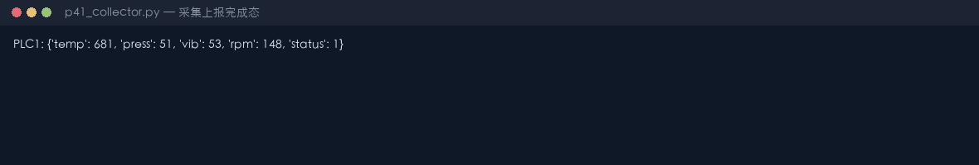
工单实战 · 完成效果图
TARGET · 完成后长这样
P4.1 采集中枢完成态
四个自检点
1
三源并发采集正常
2
对账公式恒等
3
断线重连+退避生效
4
SQLite 落库无缺口
怎么看：终端退出码 0 + 关键数字在及格线以上
截图提交：运行窗口含文件名与输出，截全屏交工单
两江智造集团 · Python程序设计（项目实战）

Slide 15
工单实战 · 本次实跑结果
REAL RUN · 四档逐字实测
P4.1 p41_collector_hub：本次 D/C/B/A 四档实测
D
及格 验收口径：三源数据贯通；采集率>95%；无数据丢失；系统文档
达标
3/3 源各有成功读数｜默认链路采集率 97.22%（工单线 >95.00%）｜重连上限抬到 4 次的零丢弃链路: 成功 36 丢弃 0｜成功+丢弃=计划恒等 通过｜docs/ 有效过程文档 8 篇（≥8 且每篇 >200B）
C
良好 验收口径：断线重连实测通过；统计输出准确
达标
同一份故障注入下不重连丢 3 条 → 重连丢 1 条（重连 7 次、挽回 2 条）｜分源计划之和 36 = 总计划 36｜计数自洽（调用=成功+丢弃+重试）通过
B
优秀 验收口径：采集率≥99.5%；延迟<100ms；线程安全(无共享可变状态)
达标
取重连最多的零丢弃链路（最保守）采集率 100.00% ≥ 99.50%｜平均延迟 22.28ms/条 < 100.00ms｜AST 扫描 core.py 模块级可变全局 0 个（无跨线程共享的可变对象）
A
超优 验收口径：优秀+故障自动转移/主从切换或性能监控小面板
达标
三链路对照即监控面板（不重连 / 重连默认 3 次 / 零丢弃 4 次），每条链路的计划-成功-丢弃-重试-调用-延迟六个计数各自自洽 通过
出处：工程化项目/p41_collector_hub/output/report.txt 第 36 节「工单验收四档对照」——本机 2026-10-28 05:08 实跑落盘，上表数字逐字摘录、未改写。
复现：cd 工程化项目/p41_collector_hub && python run.py && python -m pytest -q -o addopts=''
口径：表中「判定」沿用报告原词——绿=达标/通过，黄=仅本节取证项通过（未取证子项在报告里逐条点名），红=未达标。
两江智造集团 · Python程序设计（项目实战）
15 / 22

Slide 16
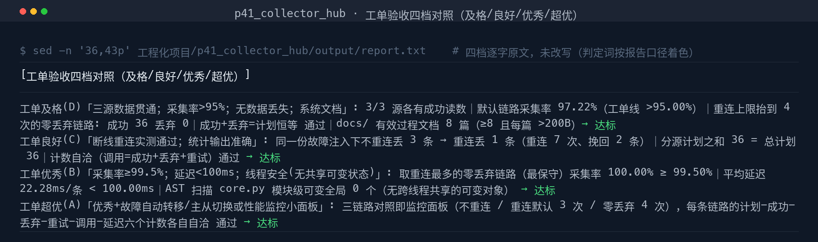
工单实战 · 运行留证
SCREENSHOT · 终端逐字截图
P4.1 工单验收四档对照 · 四档逐字输出截图
终端窗口截图：由 report.txt 本节逐字渲染，未手工改写
▲ p41_collector_hub：工单验收四档对照 第 36 行起的四档逐字原文（绿=达标/通过，黄=仅本节取证项，橙=未实测项）
两江智造集团 · Python程序设计（项目实战）
16 / 22

Slide 17
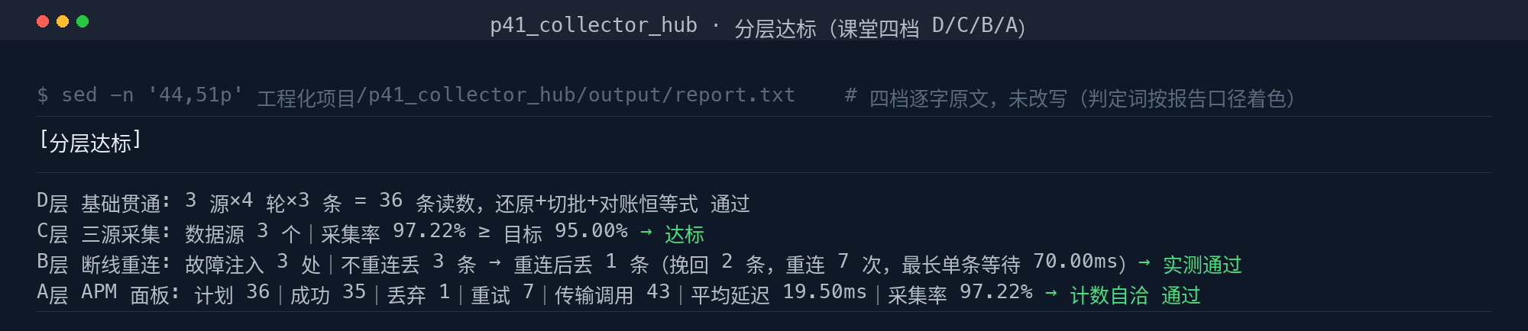
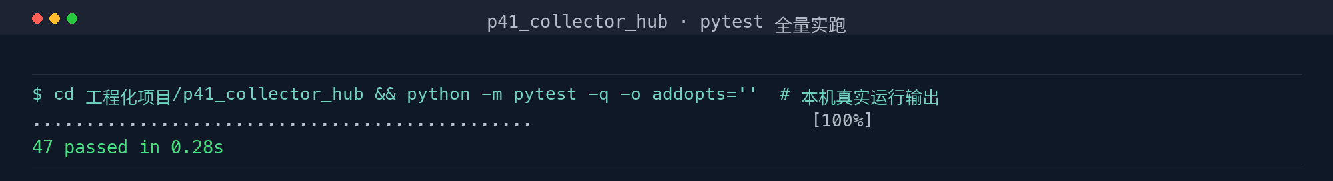
工单实战 · 运行留证
SCREENSHOT · 终端逐字截图
P4.1 · 另一套阶梯逐字输出＋pytest 全量实跑
上：p41_collector_hub 分层达标逐字输出（见上一页）｜下：pytest 全量实跑（退出码 0，全绿）
▲ 分层达标（第 44 行起）：四档逐字原文，未改写
▲ pytest：47 passed in 0.28s（本机实跑，非示例）
两江智造集团 · Python程序设计（项目实战）
17 / 22

Slide 18
总结评价与课后任务
评价（10分钟）：
按D/C/B/A量表当堂评分；工单24小时内反馈评语与改进建议。
1. 1. 完成工单P4.1《多源工业数据采集系统》：及格标准采集率>95%+无数据丢失；优秀标准≥99.5%+延迟<100ms+告警完善；
2. 2. 撰写系统架构文档（模块图+数据流图）；
3. 3. 预习SQL基础与数据库设计方法。
下次课预告：见下次课工单任务书
两江智造集团 · Python程序设计（项目实战）
18 / 22
Notes:
教材衔接：教材：Python程序设计项目化教程（活页式）（任越美 李垒 李江岱 主编，978-7-313-30507-7）— 项目4 | 预习知识点：多线程(threading/Queue)；网络编程(socket/MQTT) | 课中检查知识点：采集率≥95%

Slide 19
THANKS
感谢聆听 · 动手实践出真知
以生为本 | 做中学 · 学中做
两江智造集团 · Python程序设计（项目实战）
19 / 22
Notes:
下课提醒：关机→椅归位→带走工单；教师课后24h内完成反馈。

Slide 20
下次课预告（第7周）
主题: 四表ER设计与ORM建模——应用：见工单star
预习快问: 一对多关系在表结构上如何表达？
课前完成：导学单 + 预习自测 + starter环境自检
带着问题来上课——Predict先于Run
Notes:
下次课预告：布置课前微课知识卡与导学单，形成学习闭环。

Slide 21
本任务六步法导航
六步法：资讯 → 计划 → 决策 → 实施 → 检查 → 评估
本讲对应工单：《Python程序设计-项目实战》分层任务工单
课堂产出：工单第六节实施记录须当堂填写，含操作前安全打勾与学生本人签字。
课后交付：班组长／操作员／教师三方联签后交回，缺签视为未交付。

Slide 22
本讲与岗位任务单的衔接
本讲在工作过程系统化课程中承担的任务环节：任务实施
考核对齐：过程性成绩取自本讲工单第六节各模块得分合计（满分 100）。
达标线：综合成绩≥60 分，且无安全红线一票否决记录
无效工单判定：未打安全勾、无本人签字、无三方联签。

